Slide 1
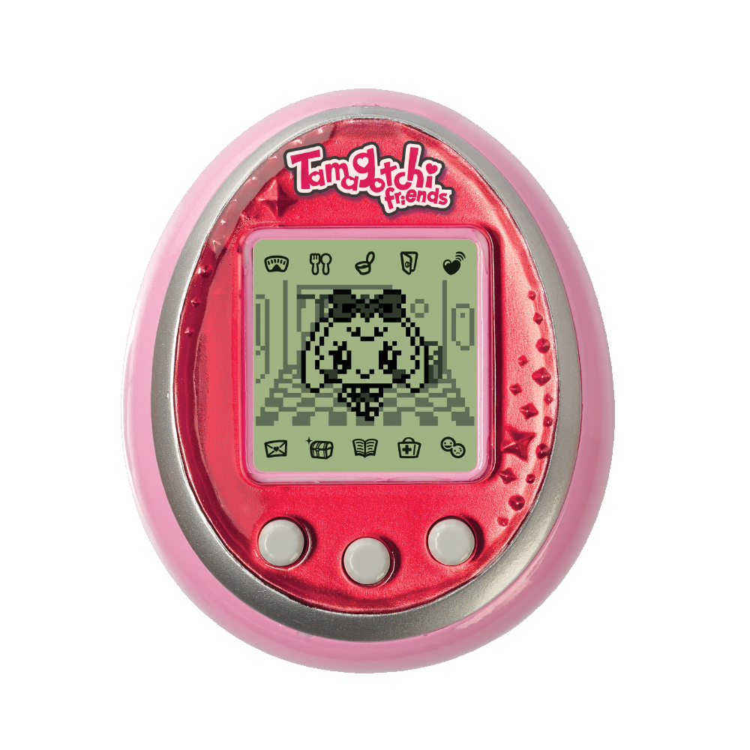

Tamago + Tomodachi
(huevo) + (amigo)

Slide 2

Tamagotchi
estado de ánimo
hambre
energía
pasar
⬇ ánimo
⬆ hambre
⬇ energía
dormir
jugar
alimentar
⬆ energía
⬆ ánimo
⬇ hambre
⬆ hambre
⬇ energía
⬆ ánimo

Slide 3
Conceptos viejos, terminología nueva
Tamagotchi
ánimo
atributos
hambre
estado
energía
__init__
pasar
métodos
dormir
comportamiento
jugar
alimentar

Slide 4
class Tamagotchi:
nombre=""
hambre=0
animo=0
energia=0
def __init__(self,nombre,hambre,animo,energia):
self.nombre=nombre
self.hambre=hambre
self.animo=animo
self.energia=energia
def jugar(self):
self.animo+=1
self.energia-=1
def alimentar(self):
self.animo+=1
self.hambre-=1

Slide 5
def dormir(self):
self.hambre+=1
self.energia+=1
def pasar(self):
self.animo-=1
self.hambre+=1
self.energia-=1
def __str__(self):
return ("Nombre:%s Estado: Hambre:%d Animo:%d Energia:%d ") %(self.nombre,self.hambre,self.animo, self.energia)
# Programa Principal
t=Tamagotchi("Tamagotchito",10,10,10)
t.dormir()
t.jugar()
t.alimentar()
t.pasar()
print(t)
En pantalla se veria:
Nombre:Tamagotchito Estado: Hambre:11 Animo:11 Energia:9

